Slide 1



TECNOLÓGICO NACIONAL DE MÉXICO
UNIDAD ACADÉMICA VENUSTIANO CARRANZA
“INGENIERÍA EN SISTEMAS COMPUTACIONALES”
GESTIÓN DE PROYECTOS DE SOFTWARE
ACTIVIDAD
ACTIVIDAD 1.3 - BANCO DE EJERCICIOS
PRESENTA
SEMESTRE | SÉPTIMO
NOMBRE DEL ALUMNO | MATRICULA
Rafael Aquino Villanueva | 231260073
DOCENTE
ING. FRANCISCO JAVIER MINGO VELAZQUEZ
24 DE OCTUBRE DE 2026 VENUSTIANO CARRANZA, CHIAPAS

Slide 2
Introducción
El presente banco de ejercicios muestra el seguimiento realizado al proyecto Agua Limpia La Aurora, un sistema web para administrar los pedidos de pipas de agua del negocio. Desde el rol de Project Manager se revisaron las actividades completadas, las pendientes y el avance de cada fase con respecto al cronograma de nueve semanas (del 11 de octubre al 6 de diciembre de 2026) establecido en el anteproyecto.
Mediante un cuadro comparativo, una tabla de análisis, una bitácora y las evidencias de los formatos elaborados, se identifica el estado del proyecto al corte del 22 de octubre de 2026 y las actividades que requieren seguimiento.

Slide 3
Objetivo
Comparar el avance real de cada fase del proyecto Agua Limpia La Aurora con lo planeado en el anteproyecto y en el cronograma de Gantt, mediante el análisis de las actividades realizadas y pendientes, con el propósito de identificar su estado actual y verificar el cumplimiento del cronograma establecido.

Slide 4
justificación
El seguimiento comparativo permite al Project Manager conocer el estado del proyecto bajo su responsabilidad y detectar oportunamente actividades pendientes, retrasos o cambios solicitados por los dueños del negocio. Contrastar lo planeado en el anteproyecto con el avance real, desde las primeras semanas, facilita la toma de decisiones antes de iniciar el desarrollo y mantiene un control organizado del proyecto.

Slide 5
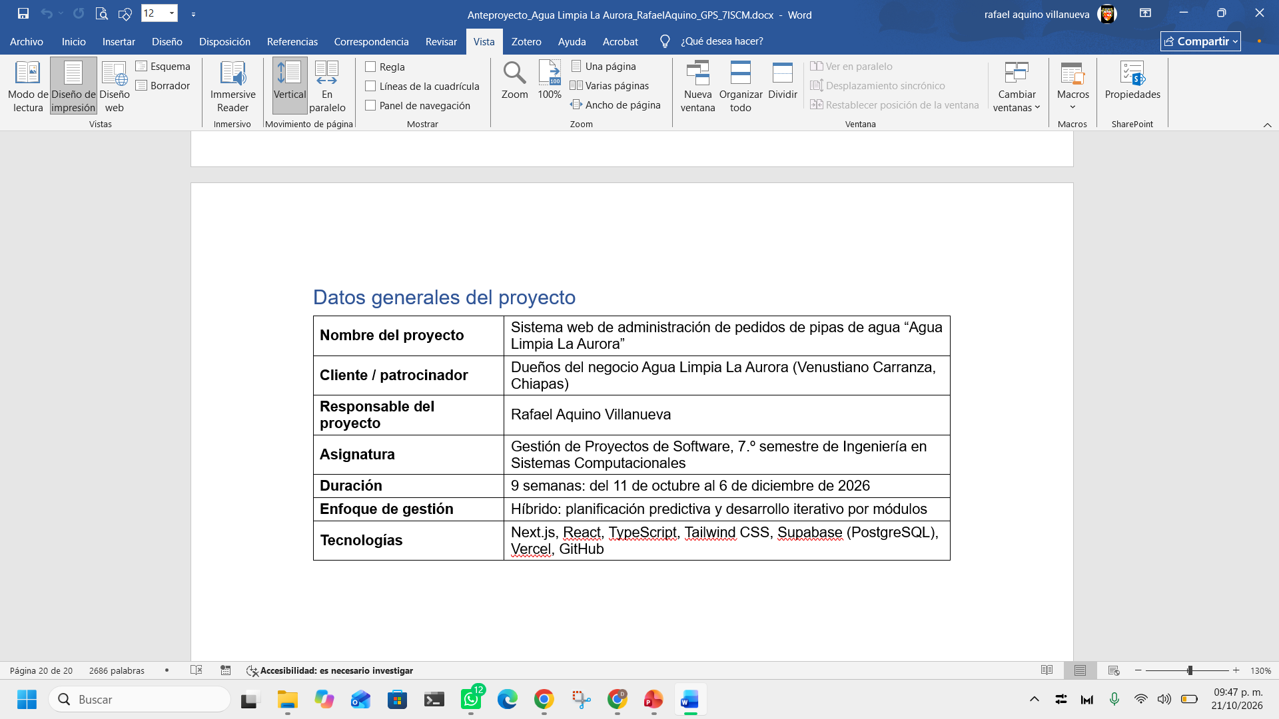
Anteproyecto
El seguimiento parte del anteproyecto, aprobado el 17/10/2026 como hito de la semana 1. En él se fijó la línea base contra la que se mide el avance:
Duración: 9 semanas, del 11/10 al 06/12/2026.
Enfoque: híbrido; planificación predictiva y desarrollo por módulos.
Alcance: sesión, pedidos, agenda, fiados, egresos, reportes, recordatorios y PWA.
Hitos: anteproyecto (17/10), primera versión (07/11) y entrega final (06/12).
Anteproyecto: datos generales del proyecto.

Slide 6
Cuadro comparativo de gestión: avance de cada fase con respecto a su cronograma.
Fase | Semanas (cronograma) | Actividades completadas | Actividades pendientes | % Avance | Observación
Inicio y planificación | Semana 1 (11/10 – 17/10) | Entrevista con los dueños; anteproyecto con alcance, objetivos, riesgos y costo de $22,275 MXN; Gantt en Excel. | Ninguna. | 100% | En tiempo. Anteproyecto aprobado el 17/10.
Diseño | Semana 2 (18/10 – 24/10) | Casos de uso y modelo de datos en draw.io, 10 wireframes en Balsamiq y tablas de Supabase en español. | Ninguna. | 100% | En tiempo. Validado por los dueños el 20/10.
Desarrollo | Semanas 3 a 7 (25/10 – 28/11) | Ninguna; inicia el 25/10. | Sesión y pedidos, agenda, fiados, egresos y reportes, recordatorios y PWA. | 0% | Por iniciar, según el cronograma.
Pruebas | Semana 8 (29/11 – 05/12) | Ninguna. | Pruebas con los dueños y ajustes. | 0% | Por iniciar.
Cierre | Semana 9 (06/12) | Ninguna. | Capacitación, informe final y documentación. | 0% | Por iniciar.
Como Project Manager, se dio seguimiento al proyecto comparando cada semana el avance real con el cronograma del anteproyecto y el diagrama de Gantt en Excel. El siguiente cuadro compara el avance de cada fase con respecto al cronograma de 9 semanas, evidenciando las actividades completadas, las pendientes y el porcentaje de avance al 22/10/2026.
Observación general: al corte del 22/10/2026 (semana 2 de 9) el proyecto presenta un avance general del 20 % (27 de 135 horas planeadas): la planificación y el diseño están terminados y validados por los dueños, sin retrasos con respecto al cronograma.

Slide 7
Análisis y seguimiento del proyecto
Fase | Estado actual | Actividad pendiente | Acción del Project Manager
Inicio y planificación | 100% de avance. Anteproyecto aprobado. | Ninguna. | Registrar todo cambio de alcance y acordarlo con los dueños antes de hacerlo.
Diseño | 100% de avance. Diagramas y wireframes validados por los dueños. | Ninguna. | Entregar el diseño aprobado como base del desarrollo.
Desarrollo | 0% de avance. Inicia el 25/10. | Inicio de sesión y módulo de pedidos (semana 3). | Usar el modelo de datos aprobado y revisar el avance cada semana.
Pruebas y cierre | 0% de avance. Del 29/11 al 06/12. | Pruebas, capacitación e informe final. | Usar la semana de pruebas como contingencia si un módulo se retrasa.

Slide 8
Bitácora de seguimiento
Fecha | Fase | Actividad realizada | Evidencia o resultado | Estado
11/10/2026 | Inicio y planificación | Entrevista con los dueños sobre cómo registran pedidos, cobros y gastos. | Problemática y requerimientos identificados. | Completado
12-15/10/2026 | Inicio y planificación | Se definieron objetivos, alcance, interesados, riesgos y presupuesto de $22,275 MXN. | Secciones del anteproyecto. | Completado
16/10/2026 | Inicio y planificación | Se elaboró el cronograma de 9 semanas con duraciones, predecesoras y responsable. | Diagrama de Gantt en Excel. | Completado
16/10/2026 | Diseño | Se definieron en Supabase las tablas en español (perfiles, pedidos y egresos). | Pull request #1 en GitHub. | Completado
17/10/2026 | Inicio y planificación | Se entregó y aprobó el anteproyecto (hito de la semana 1). | Anteproyecto aprobado. | Completado
18/10/2026 | Diseño | Se elaboraron el diagrama de casos de uso, el modelo de datos y los 10 wireframes. | Archivos de draw.io y Balsamiq. | Completado
20/10/2026 | Diseño y seguimiento | Los dueños validaron los diagramas y wireframes; se hizo el corte de avance de la Unidad 1. | Diseño aprobado; actividades 1.2 y 1.3. | Completado
La bitácora permite documentar cronológicamente las actividades de las semanas 1 y 2: el levantamiento, la elaboración del anteproyecto, la planificación y el diseño del sistema.

Slide 9
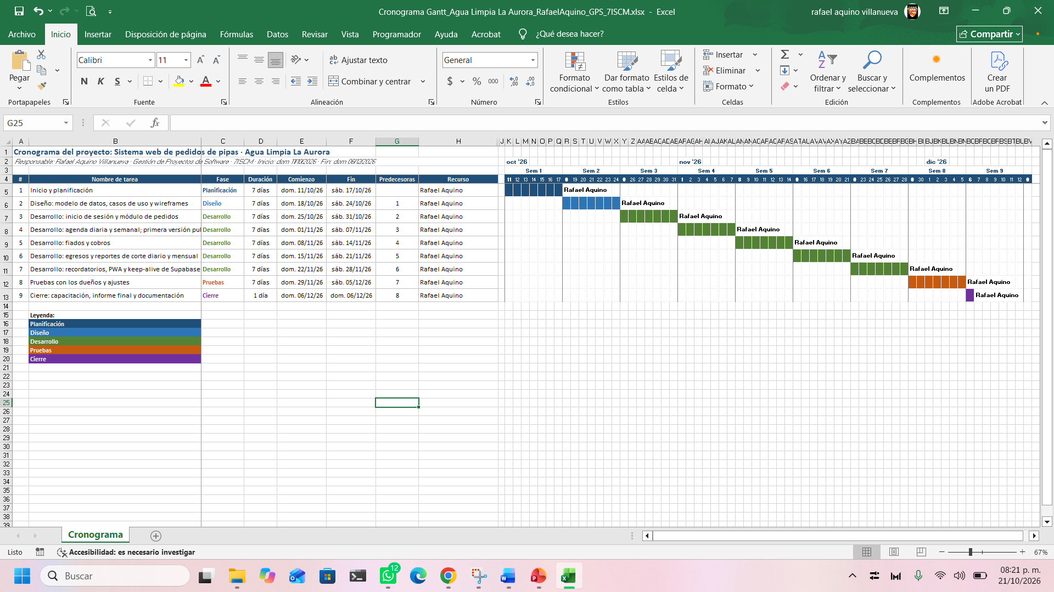
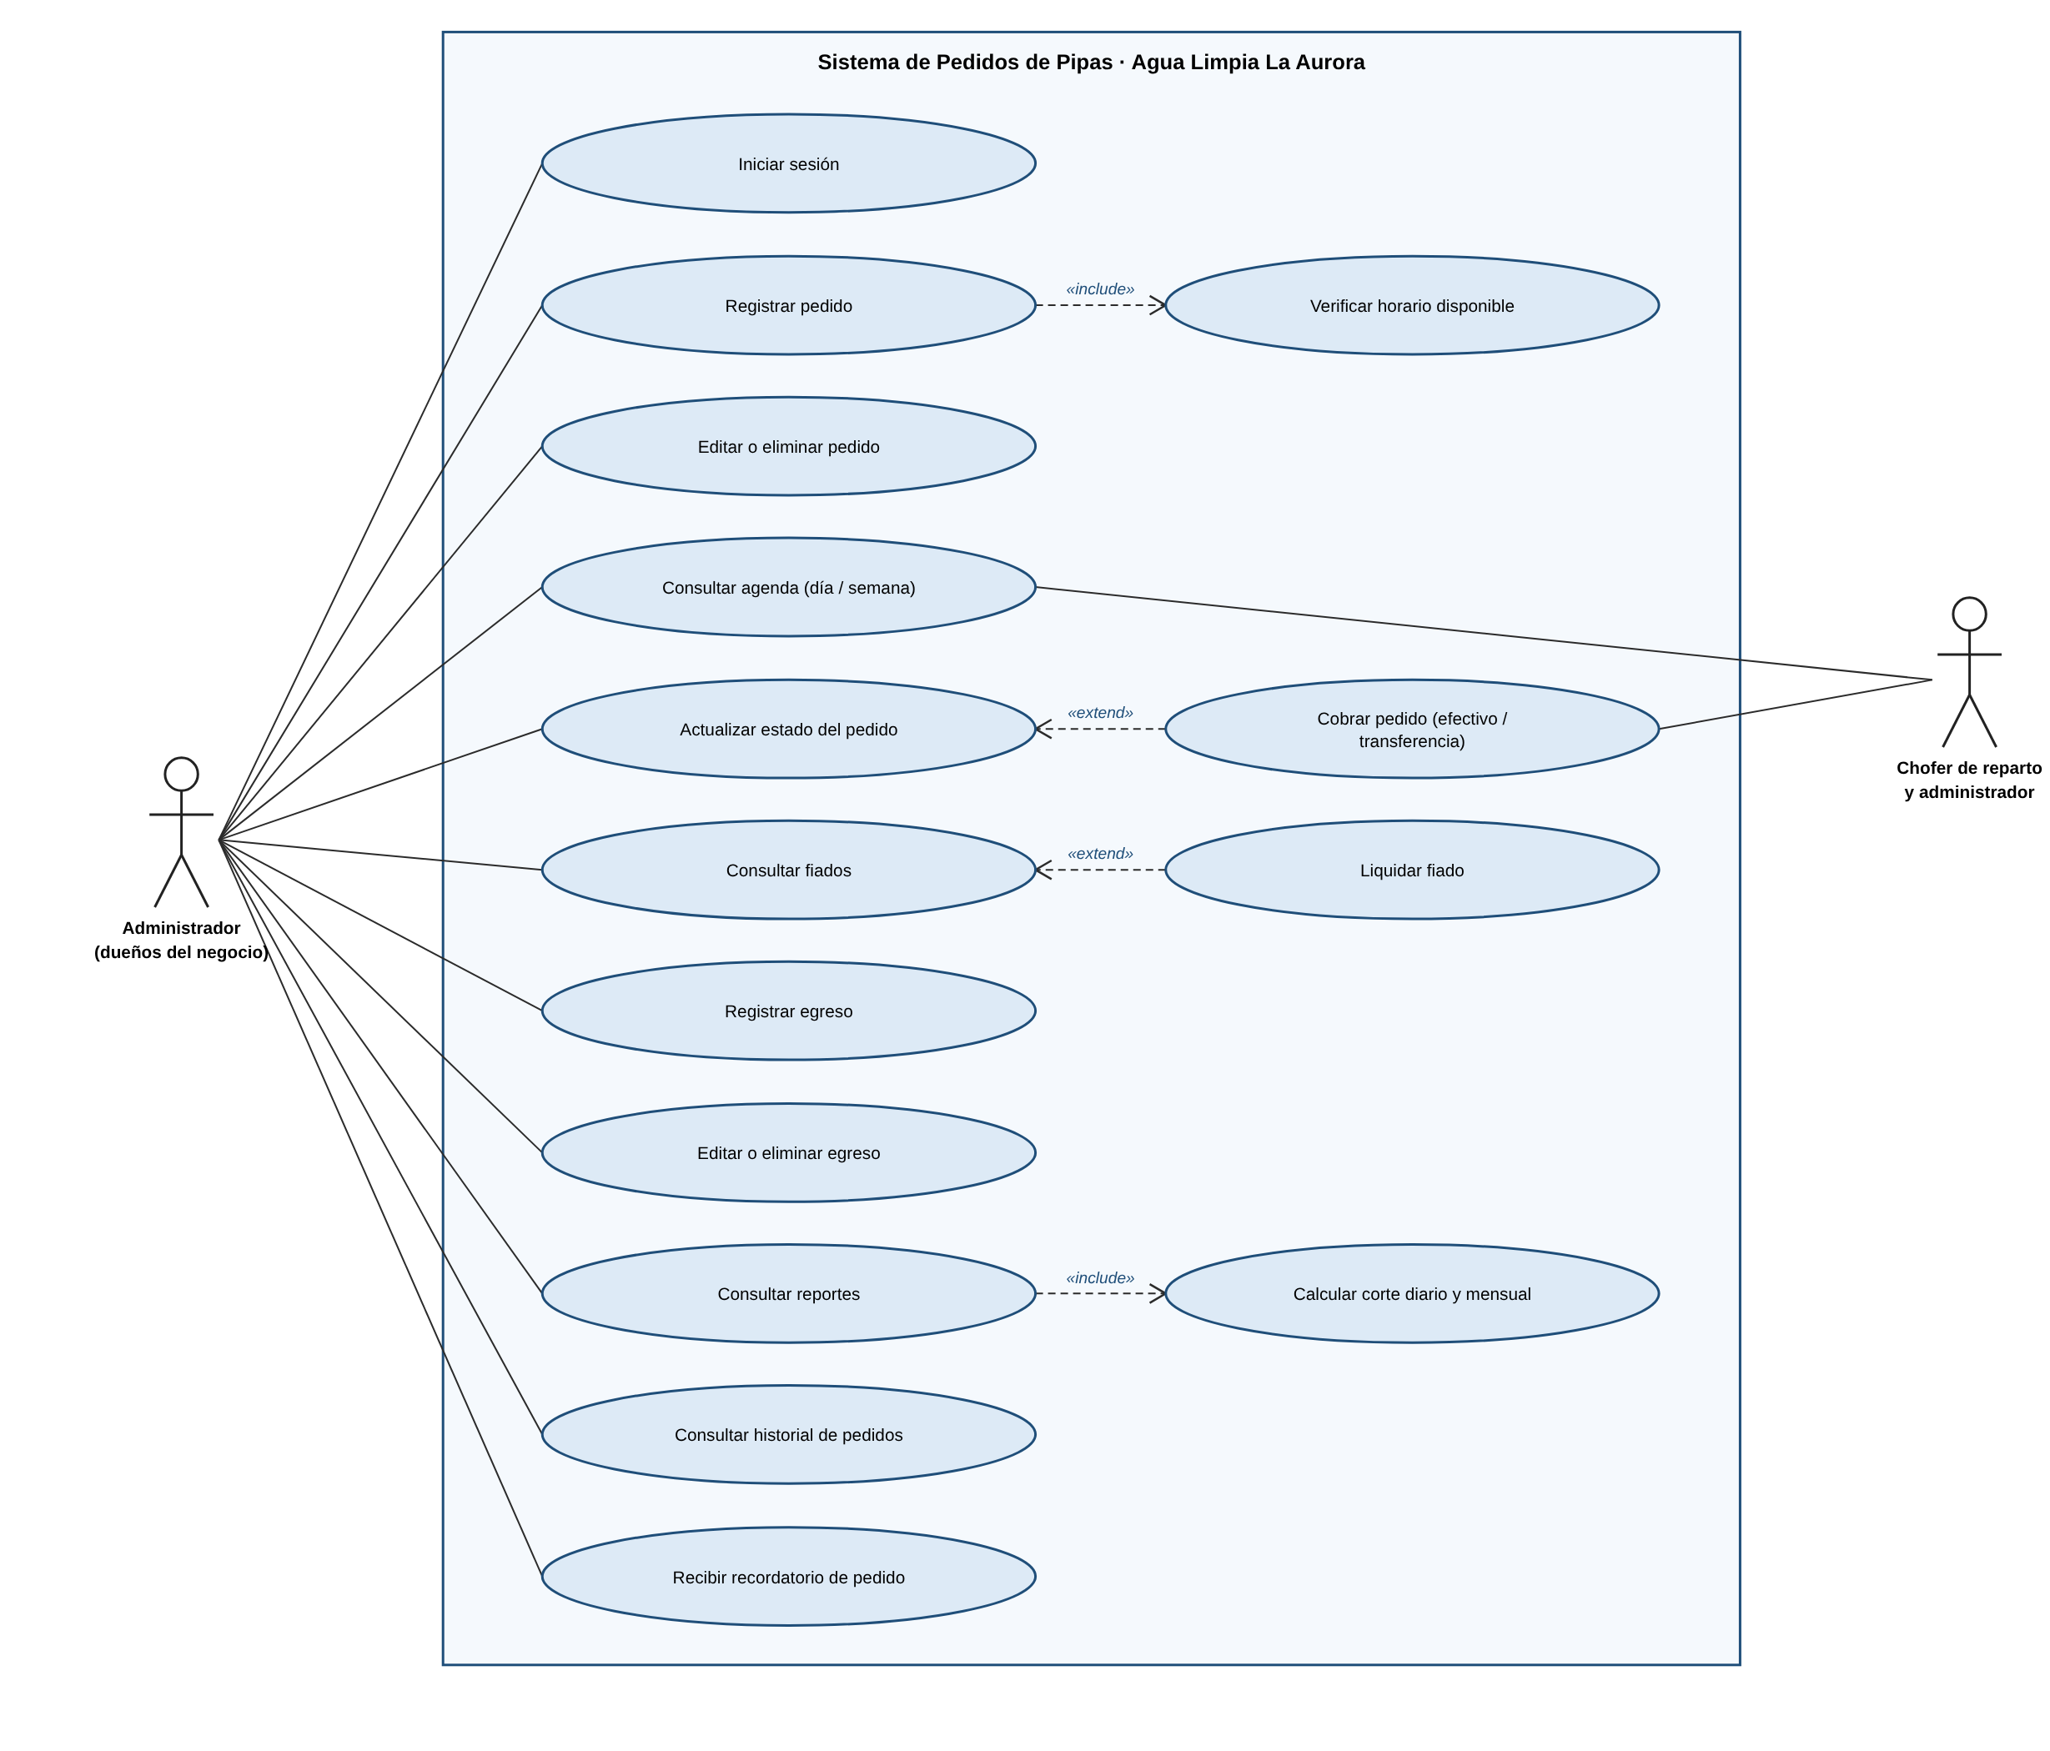
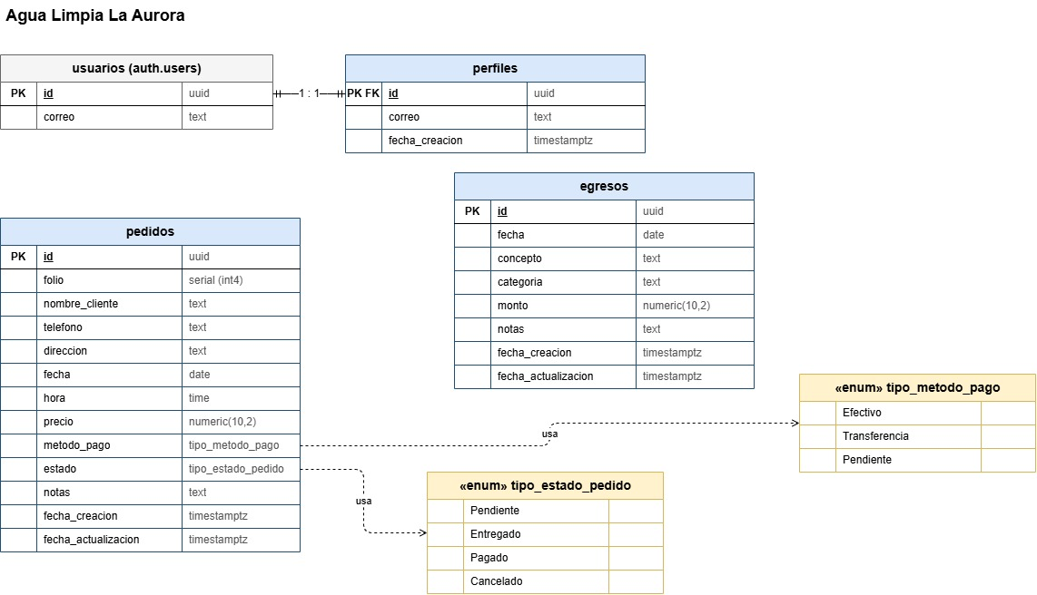
Evidencias: cronograma y diseño
Cronograma de Gantt
modelo de datos elaborados en draw.io.
Diagrama de casos de uso

Slide 10
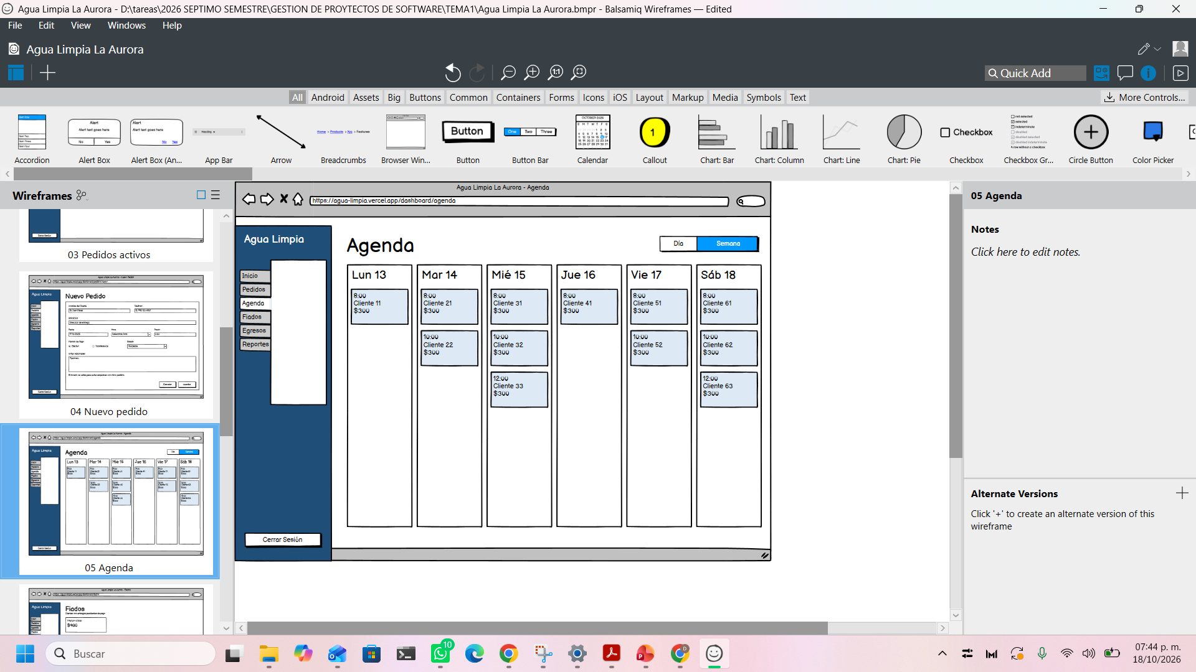
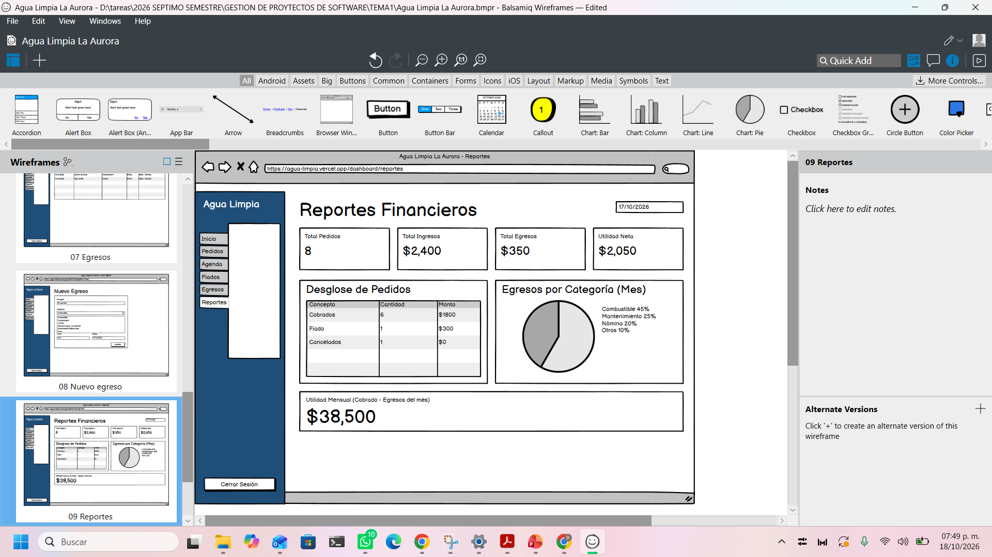
Evidencias: wireframes de las pantallas
Wireframes en Balsamiq de la agenda semanal y de los reportes financieros

Slide 11
Conclusión
El cuadro comparativo permitió identificar el estado actual del proyecto Agua Limpia La Aurora. Al 22 de octubre de 2026 el proyecto lleva un avance del 20 %: la planificación y el diseño están terminados, con el anteproyecto aprobado y el diseño validado por los dueños, sin retrasos con respecto al cronograma de nueve semanas.
Como Project Manager se logró confirmar que las fases de las semanas 1 y 2 se cumplieron y establecer las acciones necesarias para iniciar el desarrollo el 25 de octubre. Comparar el avance con el anteproyecto y el Gantt permite detectar a tiempo cualquier retraso y cuidar el costo estimado de $22,275 MXN.

Slide 12
Fuente De Información
Rafaelrav8770. (s. f.). GPS [Repositorio de código fuente]. GitHub. https://github.com/rafaelrav8770/GPS.git
Aquino Villanueva, R. (2026). Anteproyecto: Sistema web de pedidos de pipas de agua Agua Limpia La Aurora [Documento académico]. https://github.com/rafaelrav8770/GPS.git
Material proporcionado en clase. (2026). Unidad I: Introducción a la gestión de proyectos. Gestión de Proyectos de Software, Tecnológico Nacional de México.
Project Management Institute. (2025). A guide to the project management body of knowledge (PMBOK® guide) (8.ª ed.). https://www.pmi.org/standards/pmbok

